Slide 1
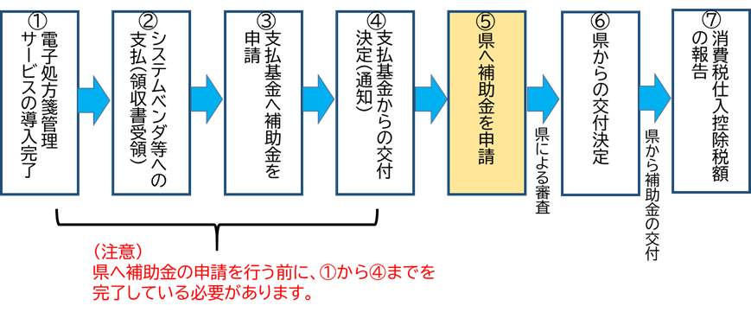
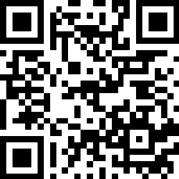
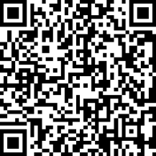
保険薬局への電子処方箋の導入費用の一部を助成します！
令和7年度
熊本県薬局電子処方箋活用・普及促進事業費補助金
のお知らせ
申請の流れ
申請期限
令和7年１２月26日（金曜日）まで※当日消印有効
※裏面に記載する申請書及び添付書類を添えて申請してください。
申請方法
電子申請システム（Logoフォーム）によるオンライン申請
※申請方法等の詳細は、熊本県薬務衛生課ホームページをご確認ください。
薬務衛生課HP：
https://www.pref.kumamoto.jp/soshiki/45/239066.html
熊本県 電子処方箋 補助金
検索
LoGoフォーム
薬務衛生課HP
留意事項
県への交付申請前に、社会保険診療報酬支払基金が実施する電子処方箋管理サービスの導入に関する補助金を申請し、交付決定を受ける必要があります。
お問合せ先（※申請書提出先ではありません）
熊本県健康福祉部薬務衛生課 Tel. 096-333-2242
熊本市中央区水前寺６丁目18番1号

Slide 2
申請区分・補助率・補助上限額
県の補助金の申請区分等は次のとおりです。
申請区分 | 導入費用（上限） | 補助率 | 補助上限額
(1)初期導入のみ | 387,000円 | 1/4 | 97,000円
(2)新機能の追加 ※既に基本機能を導入済みの施設 | 256,000円 | 1/4 | 64,000円
(3)初期導入＋新機能の同時導入 | 553,000円 | 1/4 | 138,000円
申請に必要な書類
●交付申請書（様式第1号）
（添付書類）
①申請薬局一覧（様式第1号別添：申請区分ごと）
②社会保険診療報酬支払基金からの交付決定通知書（写し）
③社会保険診療報酬支払基金に申請した資料一式（写し）
④振込先口座が分かる通帳の見開きページ（写し）
⑤委任状兼口座振替申出書（押印要）
※⑤は該当する場合のみ郵送で提出
※詳しくは、「熊本県薬局電子処方箋の活用・普及促進事業費補助金
交付要項」及び薬務衛生課ホームページ等をご確認ください。
（参考）
社会保険診療報酬支払基金が実施する補助事業に関しては「医療機関等
向け総合ポータルサイト」をご確認ください。
支払基金ＨＰ https://iryohokenjyoho.service-now.com/csm?id=ep_top

